Slide 1
I.C. PONTE – SICILIANO
DOCENTI
DI MARZO ANNA
DEL GROSSO LAURA

Slide 2
POESIA
AUTUNNO
Clicca qui

Slide 3
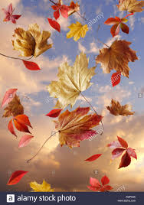
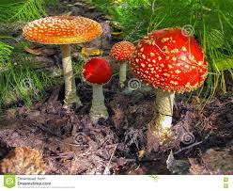
LE PRIME FOGLIE GIALLE
SI STACCANO DAL RAMO
E CULLATE DAL VENTO
DISCENDONO PIAN PIANO
ECCO, ALCUNE SI POSANO
AI PIEDI DI UN FUNGHETTO
CHE SPICCA IN MEZZO AL PRATO
COL SUO ROSSO TETTO
Clicca qui

Slide 4
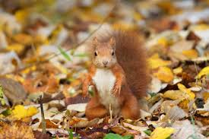
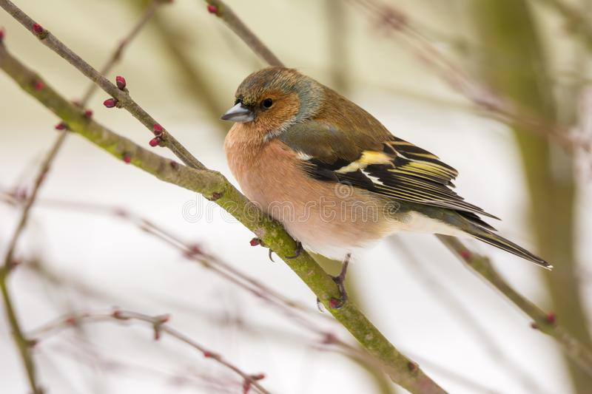
SALTELLA UNO SCOIATTOLO
SOPRA IL GIALLO TAPPETO;
Clicca qui
SULL’ALBERO UN FRINGUELLO
AL SOL GORGHEGGIA LIETO.

